Slide 1
슬라이드 시스템
Incremental learning

Slide 2
Incremental leaning system
Patch | Practical Active learning | Active learning assume
이미지 발생 | WSI 단위 (이미지의 뭉치) | 개별 발생 (독립 이미지)
노이즈 | 노이즈 패치 발생 | 고려하지 않음
레이블 획득 난이도 | 더 어려움 (개별 레이블 불가) | 어려움
이미지 발생 특성의 영향성 분석 필요
노이즈 패치 생성의 고려 필요
레이블 획득 어려움
WSI 단위 별 학습 실험 필요
Confidence score 구간에 따른 실험
Weakly 방식의 고려.
WSI | Practical Active learning | Active learning assume
레이블 획득 난이도 | 쉬움 (의무적 생성) | 어려움
WSI의 경우 기존 AL 과 크게 다르지 않음
전통적인 방식의 confidence score 기반 업데이트가 효과가 있음
*기존 AL과는 다르게 레이블링을 활용할 수 있음
전통적인 방식을 기반으로 알고리즘 생성
AL 보다는 update 전략 쪽으로 방향성 설정

Slide 3
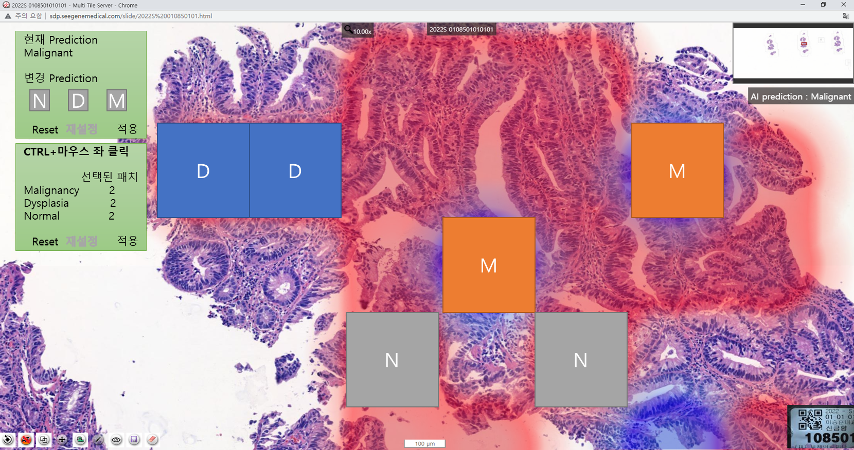
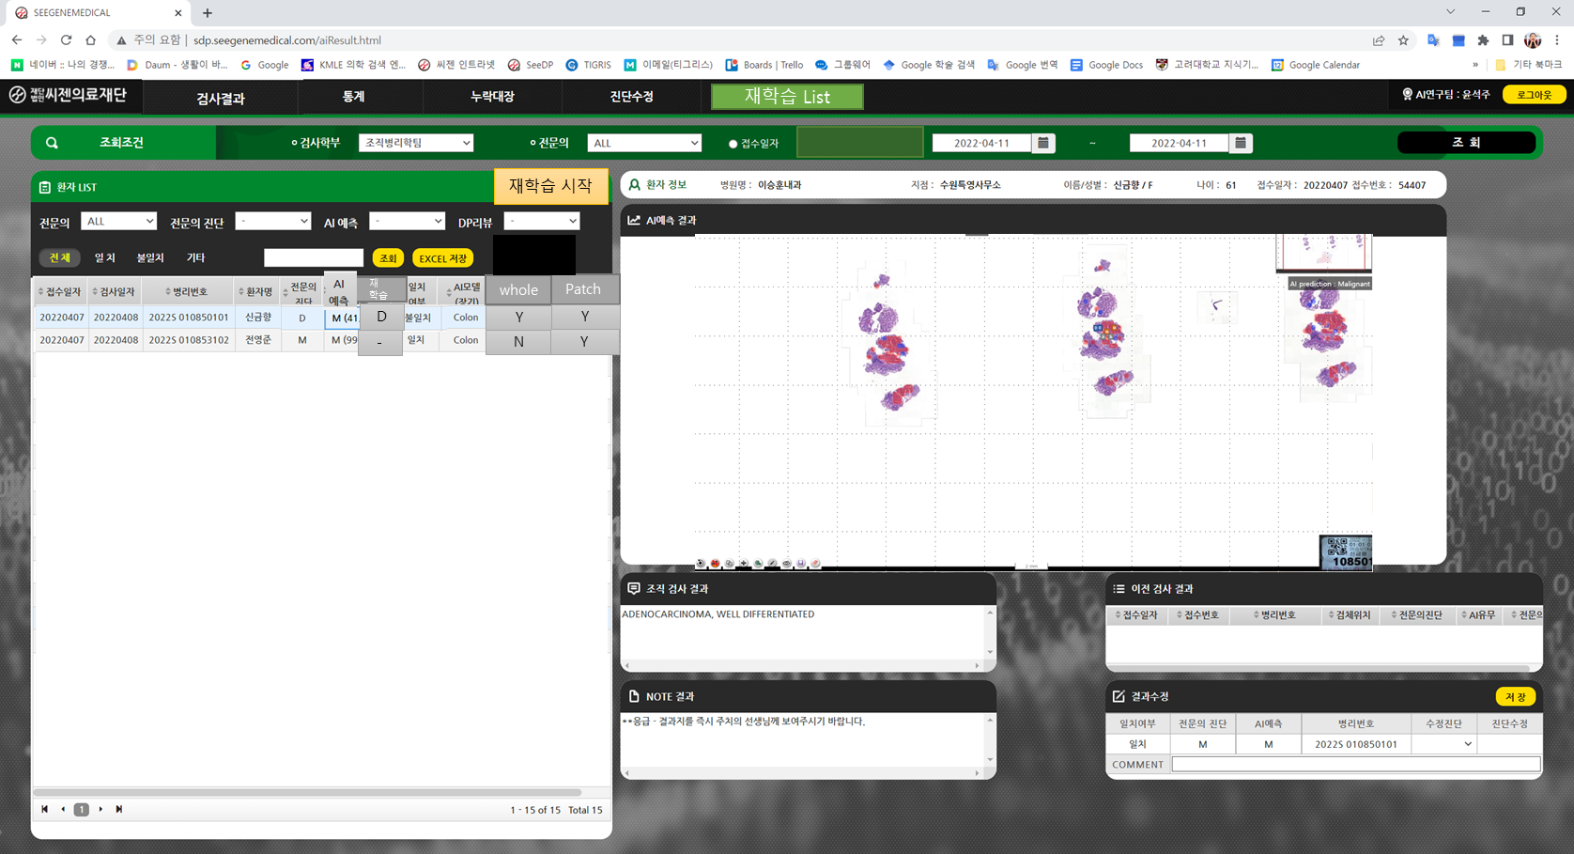
Work flow diagram
PI conf score
영향 분석
PI 업데이트 전략 실험
DB
WSI 영향 분석
WSI 업데이트 시나리오
대상 추천 정보
DB
GUI
DB
VAST
데이터
입력
Feature cube 생성
WSI 분류
WSI 재학습 대상 정보
데이터
위치 이동
WSI 분류기
학습 신호
WSI
Training
PI
DB
DB
학습 신호
데이터
분할
PI 분류
PI 재학습 대상 정보
데이터
생성
데이터
위치 이동
패치 생성기
패치 분류기
패치 생성기
대상 선택 UI

Slide 4
Work flow diagram
PI conf score
영향 분석
PI 업데이트 전략 실험
DB
WSI 영향 분석
WSI 업데이트 시나리오
대상 추천 정보
DB
GUI
DB
VAST
Data input
Feature cube
WSI classification
WSI List for re-training
Data copy
WSI 분류기
학습 신호
WSI
Training
Patch
DB
DB
학습 신호
WSI tiling
Patch classification
Patch list for re-training
Patch making
Patch data save
패치 생성기
패치 분류기
패치 생성기
대상 선택 UI

Slide 5
table | 필요 정보
학습 대상 슬라이드 (대기열) | 인덱스
 | 추가 일자 | (혹은 SEEDP 저장과 동일한 일자)
 | 복사된 슬라이드 위치 정보
 | 모델 레이블 | 모델이 예측했던 레이블
 | 정답 레이블 | 사용자에 의해서 다시 레이블링된 정보
 | 학습 방법 코드 | [학습 시스템에 명령 목적] 0: 패치만 학습 1: 슬라이드만 학습 2: 둘다 학습
 | 패치 학습 여부 | (완료 여부) : O/X
 | 슬라이드 학습 여부 | (완료 여부) : O/X
패치 정보 | 기존 DB 저장 정보
 | 슬라이드 이름
 | 패치 이름 | [ 좌표+슬라이드 ]
 | 기존 레이블 | [모델_기록 보존용]
 | 정답 레이블 | [변경되야할 레이블 정보]
Model update
Index : primary key Model_key Start_date updated_date worker_name
Is made with
Silde
Index : primary key Model_key: fkey Slide_name Date Folder_loc Model_label Groundtruth Train_method Patch_train Slide_train
Consists of
모델 관리 | 인덱스 (pkey)
 | 시작 일자 | 해당 모델로 업데이트 시작 일자
 | 완료 일자 | 해당 모델로 업데이트 완료 일자
 | 담당자 | 담당자 이름
 | 모델 정보 | Git, 모델 정보
patch
Index slide_name : fkey Patch_name location Model_label groundtruth

Slide 6
Incremental leaning system
주요 목표 :
  데이터 추천(레이블 대상 자동 선정 방법) 방법론 정의 : ~ 7월 15일
  WSI 시스템에 적용 설계 및 1차 테스트 : ~9월 30일
  2022년에 1차 적용을 목표로 구성중
2022
 | 목표 | 3 | 4 | 5 | 6 | 7 | 8 | 9 | 10
1 | DB 설계
2 | DB 구현
3 | 좌표 기반 패치 생성 모듈
4 | 추천 전략 설계
5 | Patch 추천 전략 실험
6 | WSI 추천 전략 실험
7 | WSI 시스템 적용 설계
8 | WSI 시스템 1차 적용 실험
9 | 시스템 피드백
Step 2.
Active learning system
2023
Step 3.
Incremental learning
1 | IL 시스템 설계
2 | IL 전략 실험
3 | IL 시스템 적용 실험

